Slide 1

科技论文写作汇报
汇报人：鄢智琛

Slide 2
论文选择(Gen09/BGV12/GSW13) 研究方向：全同态加密FHE(Fully homomorphic encryption)
1. GENTRY C. Fully homomorphic encryption using ideal lattices[C]. The 41st Annual ACM Symposium on Theory of Computing, Bethesda, USA, 2009: 169–169. doi: 10.1145/1536414.1536440..
类型 | 会议名称 | 分类 | 下载量/引用量
会议论文 | Symposium on Theory of Computing | CCF-A | 17308/3980
2. BRAKERSKI Z, GENTRY C, and VAIKUNTANATHANV. (Leveled) fully homomorphic encryption without bootstrapping[C]. The 3rd Innovations in Theoretical Computer Science Conference, Cambridge, USA, 2012. doi:
10.1145/2090236.2090262.
类型 | 会议名称 | 分类 | 下载量/引用量
会议论文 | Innovations in Theoretical Computer Science Conference | CCF-A | 4179/742
3. GENTRY C, SAHAI A, and WATERS B. Homomorphic encryption from learning with errors: Conceptually-simpler,
asymptotically-faster, attribute-based[C]. The 33rd Annual Cryptology Conference, Santa Barbara, USA, 2013. doi:
10.1007/978-3-642-40041-4_5.
类型 | 会议名称 | 分类 | 下载量/引用量
会议论文 | Annual Cryptology Conference | CCF-A | 11032/665
Notes:
信息来源ACM digital library和美密官网

Slide 3
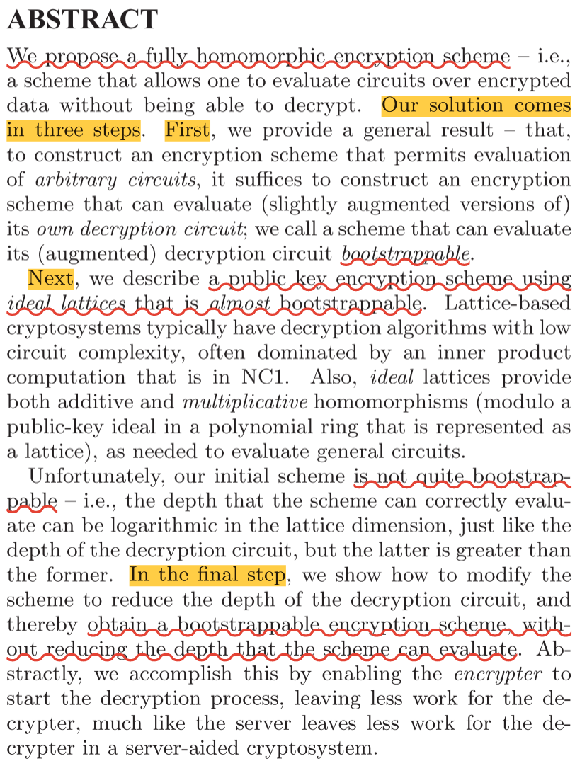
Cen09摘要
摘要结构
总览本文工作（propose scheme）
简述方案第一步步骤
“自举”概念的提出
核心加密方案
提及基于理想格的满足要求的公钥方案
简述方案特性
方案优化
优化原因
优化结果

Slide 4
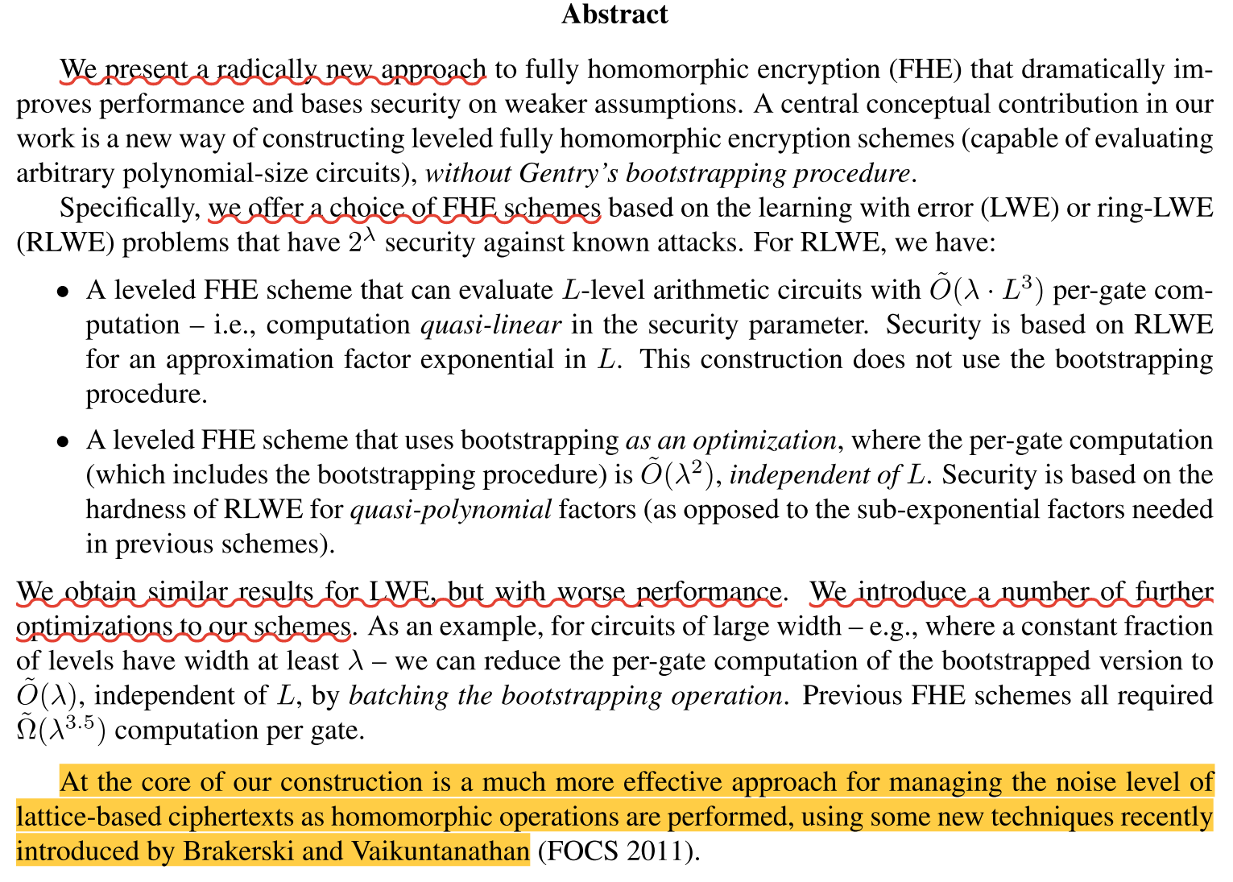
BVG12摘要
摘要结构
总览本文工作（present approach）
提及基本原理
核心加密方案
与前人工作区别(无自举)
LWE方案 性能及安全
环LWE方案 性能及安全
方案优化
本文核心创新点

Slide 5
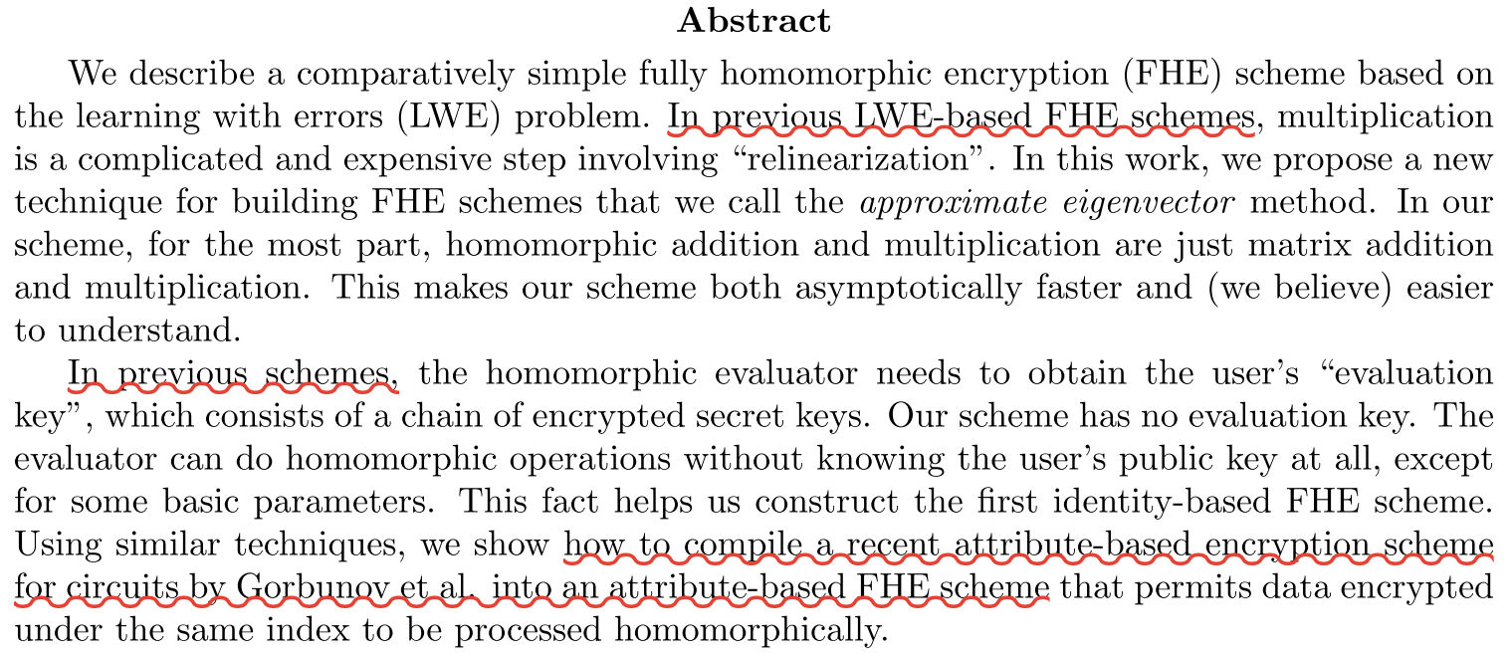
GSW13摘要
摘要结构
总览本文工作（describe scheme）
前人工作中的乘法复杂
提出近似特征向量方案
摘要部分尽可能的描述自己的工作
1.按步骤描述方法
2.有针对性的简述前人不足 以突出自己的创新点
3.可以提到自己的优化(对于自己方案)
· propose/present/describe/construct
第二特性(标题提及)
前人工作中需要计算密钥
基于身份的FHE
基于属性的FHE

Slide 6
介绍部分
介绍结构
介绍结构
介绍结构
Cen09
BGV12
GSW13
研究背景
同态加密发展
LWE同态加密
同态加密
效率考量
本文工作
描述同态加密算法
描述同态加密算法
本文工作
同态方案分类
同态方案分类
本文工作
方案回顾
参考的先前(BV11)
模交换
按后续文章结构顺序简单描述工作
噪声处理
相关工作
相关工作
高效自举
其他优化

